Slide 1
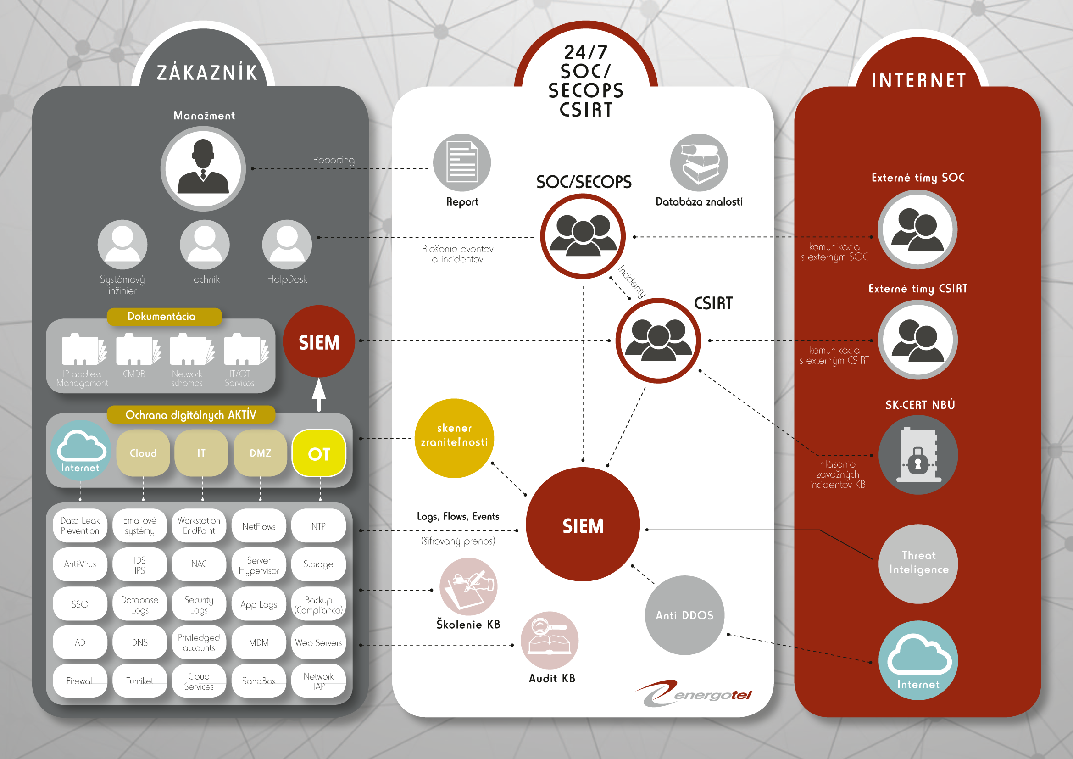
Kybernetická Bezpečnosť

Slide 2
Základy a infraštruktúra siete
Máme aktuálny inventár všetkých routerov, switchov a firewallov(nielen)?
Je z inventáru zrejmé, ktoré zariadenia sú kritické pre poskytovanie základnej služby?
Sú všetky zariadenia pravidelne patchované?
Používame bezpečné protokoly na správu zariadení (SSH, SNMPv3, NETCONF)?

Slide 3
Základy a infraštruktúra siete
Je administratívny prístup do siete oddelený od zákazníckej prevádzky?
Máme implementovaný 802.1X alebo inú formu kontroly prístupu do siete?
Je BGP zabezpečené RPKI validáciou, prefix-filteringom, AS-PATH filteringom?
Používame MD5 autentifikáciu alebo TCP-AO a TTL security pre BGP sessions?

Slide 4
Základy a infraštruktúra siete
Sú naše DNS servery chránené proti cache poisoning a podporujú DNSSEC?
Máme pri DNS zabezpečenú vysokú dostupnosť?
Ako máme riešenú mitigáciu DDoS útokov?

Slide 5
Zálohovanie
Máme zálohy konfigurácií a testujeme ich obnovu?
Dodržiavame princíp offline a offsite pri zálohách?
Dodržiavame princíp 3-2-1?

Slide 6
Prístupy
Sú prístupové práva pravidelne revidované (princíp najnižších privilégií)?
Máme centralizované identity management riešenie (AD/LDAP, TACACS, RADIUS)?

Slide 7
Servery, aplikácie a služby
Sú všetky interné a externé servery pravidelne aktualizované?
Je na serveroch implementovaná host-based firewall a antivírusová ochrana/EDR?
Máme centralizované identity management riešenie?

Slide 8
Servery, aplikácie a služby
Bežia všetky webové aplikácie pod HTTPS s moderným TLS (TLS 1.2/1.3)?
Robíme pravidelné skeny zraniteľností prevádzkovaných systémov?
Máme nasadené SPF/DKIM/DMARC na ochranu e-mailových služieb?

Slide 9
Koncové zariadenia a prístup
Sú notebooky a mobily zamestnancov šifrované?
Používame MDM (Mobile Device Management) na správu mobilov?
Majú všetci administrátori oddelené účty pre bežnú a privilegovanú prácu?

Slide 10
Koncové zariadenia a prístup
Je MFA povinné pre prístup k VPN a administratívnym systémom?
Používame centrálne logovanie aj pre koncové zariadenia?
Máme definovanú BYOD politiku a kontrolu súkromných zariadení?

Slide 11
Monitoring, detekcia a prevencia
Máme IDS/IPS alebo NDR systém na detekciu sieťových hrozieb?
Máme nasadene xFlow monitoring sieťovej prevádzky?
Používame SIEM na koreláciu udalostí zo všetkých zdrojov?
Integrujeme threat intelligence feedy do našich firewallov, IDS resp. SIEM?

Slide 12
Monitoring, detekcia
Ako dlho uchovávame logy a je retencia v súlade s legislatívou?
Máme automatizované upozornenia a playbooky pre reakciu?

Slide 13
Incident response a krízové scenáre
Máme definovaný tím alebo osobu zodpovednú za reakciu na incidenty?
Máme definovanú rolu MKB?
Vieme, koho treba kontaktovať pri incidente (regulátor, CERT, polícia, dodávateľ)?

Slide 14
Incident response a krízové scenáre
Ako rýchlo vieme izolovať napadnutý systém od zvyšku infraštruktúry?
Testovali sme reakciu na kybernetický incident formou „table-top exercise“? (zamlčané predpoklady, cirkulárne závislosti)
Vykonávame pravidelné penetračné testy alebo red-team cvičenia?
Máme pripravené komunikačné šablóny?

Slide 15
Procesy a riadenie
Máme formálne schválenú bezpečnostnú politiku a pravidlá pre zamestnancov?
Existuje pravidelný proces hodnotenia rizík v našej organizácii?
Máme zavedený proces riadenia zmien (change management) pre sieťové zariadenia?
Vedieme evidenciu o tom, kto a kedy vykonal zmenu v konfigurácii?

Slide 16
Procesy a riadenie
Máme plán kontinuity prevádzky (BCP) a plán obnovy po havárii (DRP)?
Je definované RPO a RTO pre kľúčové procesy a aktíva?

Slide 17
Ľudia a vedomosti
Majú všetci zamestnanci základné školenie v oblasti kybernetickej bezpečnosti?
Vedia zamestnanci rozoznať phishing alebo podozrivý e-mail?
Sú prístupové heslá zamestnancov spravované v password manageri?

Slide 18
Ľudia a vedomosti
Máme definovaný proces pri prijímaní a odchode zamestnanca (onboarding/offboarding)?
Máme plán pre prípad, že kľúčová osoba z tímu odíde alebo ochorie?
Motivujeme ľudí, aby hlásili incidenty a chyby bez obavy z trestu?

Slide 19
Regulácie, zákazníci a reputácia
Vieme, ktoré povinnosti nám vyplývajú z NIS2 smernice?
Máme podpísanú zmluvu s kľúčovými dodávateľmi?
Máme definované SLA resp. zmluvu v oblasti bezpečnosti voči kľúčovým dodávateľom?
Máme MKB ktorý by na celú agendu KB dohliadal a riadil?

Slide 20
Regulácie, zákazníci a reputácia
Sme pripravení na audit alebo kontrolu zo strany regulátora?

